Slide 1


CHƯƠNG VII:
TRAO ĐỔI CHẤT VÀ CHUYỂN HÓA
NĂNG LƯỢNG Ở SINH VẬT

Slide 2


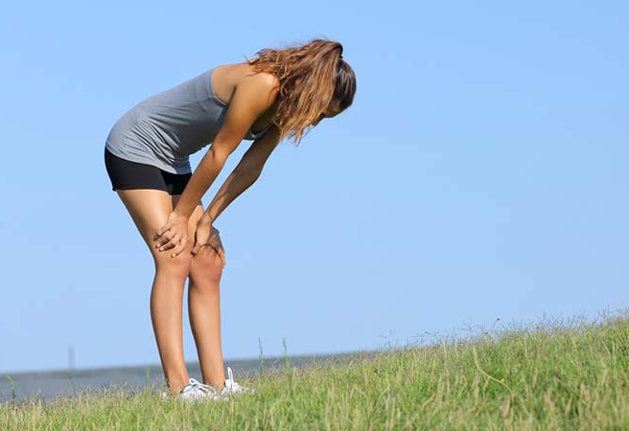
Khi chạy, cơ thể có cảm giác nóng lên, mô hôi ra nhiều, nhịp thở và nhịp tim tăng lên, có biểu hiện khát nước hơn so với lúc chưa chạy.

Slide 3

Những thay đổi trong cơ thể đó được giải thích như thế nào?

Slide 4
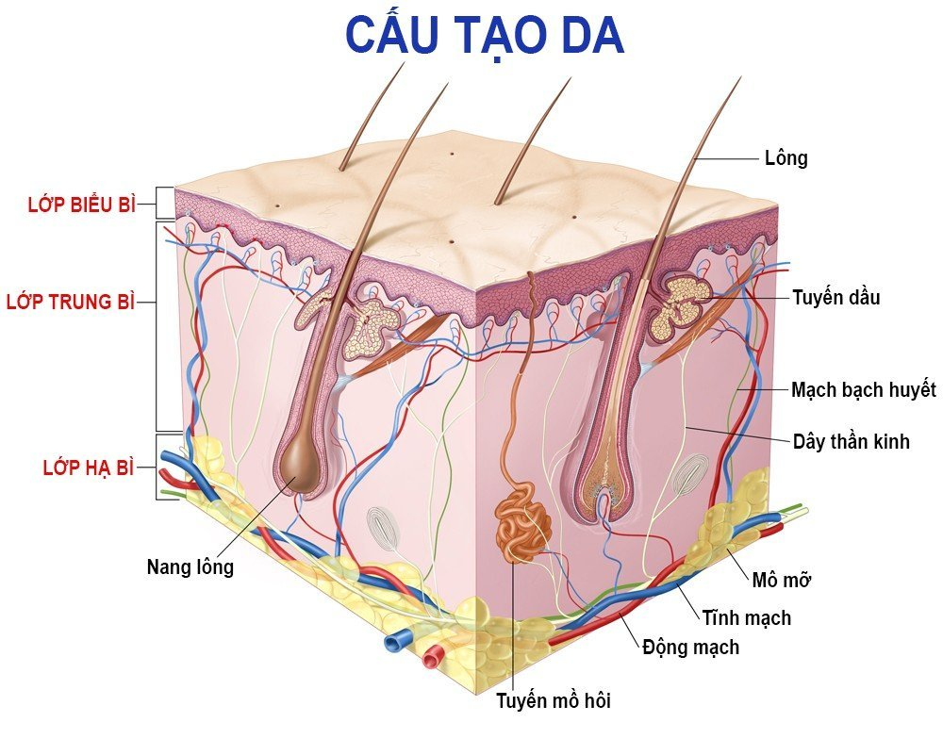

Khi trời nóng, mồ hôi thoát ra ngoài qua lỗ chân lông trên da mang theo nhiệt ra ngoài
Trả lời:
Da có vai trò quan trọng trong sự điều hòa thân nhiệt thoát mồ hôi mang theo nhiệt ra ngoài cơ thể. Nhịp thở, nhịp tim tăng cao giúp cung cấp oxygen cho tế bào.

Slide 5
Khi trời nóng, mồ hôi thoát ra ngoài qua lỗ chân lông trên da mang theo nhiệt ra ngoài
Trả lời:
Vì cơ thể sinh vật có quá trình trao đổi chất và chuyển hóa năng lượng, từ đó giúp cơ thể có thể duy trì trạng thái ổn định giúp sinh vật tồn tại, sinh trưởng, phát triển, sinh sản, cảm ứng và vận động.

Slide 6

BÀI 21:
KHÁI QUÁT VỀ TRAO ĐỔI CHẤT
VÀ CHUYỂN HÓA NĂNG LƯỢNG (2 tiết)

Slide 7

I. TRAO ĐỔI CHẤT VÀ
CHUYỂN HÓA NĂNG LƯỢNG
II. TRAO ĐỔI CHẤT VÀ
CHUYỂN HÓA NĂNG LƯỢNG

Slide 8
BÀI 21:
KHÁI QUÁT VỀ TRAO ĐỔI CHẤT
VÀ CHUYỂN HÓA NĂNG LƯỢNG (Tiết 1)

Slide 9
I. TRAO ĐỔI CHẤT VÀ
CHUYỂN HÓA NĂNG LƯỢNG

Slide 10
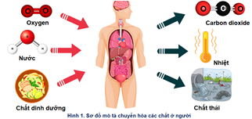
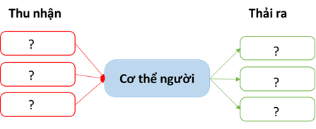
PHIẾU HỌC TẬP SỐ 1
Câu 1: a. Quan sát hình sau, em hãy cho biết cơ thể thu nhận và thải ra những gì?
b. Các chất được lấy từ môi trường được sử dụng để làm gì?
-> Nhận xét: Trao đổi chất là gì?
Câu 2:
(?) Các hoạt động ở người (đi lại, chơi thể thao…) đều cần năng lượng. Năng lượng đó do đâu mà có và đã được biến đổi từ dạng nào sang dạng nào?
-> Nhận xét: Chuyển hóa năng lượng là gì?

Slide 11
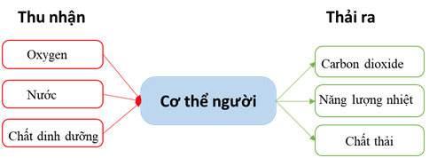
Câu 1:
Các chất được lấy từ môi trường để phục vụ cho quá trình trao đổi chất của cơ thể.
Câu 2:
Năng lượng phục vụ cho các hoạt động sống của con người là sản phẩm của quá trình chuyển hóa năng lượng từ thức ăn.
Được biến đổi từ năng lượng hóa học sang cơ năng, nhiệt năng.

Slide 12

Câu hỏi: đọc thông tin trong mục I, phát biểu khái niệm trao đổi chất và chuyển hóa năng lượng.
ĐÁP ÁN
Trao đổi chất là quá trình sinh vật lấy các chất từ môi trường, biến đổi chúng thành chất cần thiết cho cơ thể và tạo năng lượng cung cấp cho các hoạt động sống, đồng thời trả lại cho môi trường các chất thải.
Chuyển hóa năng lượng là sự biến đổi của năng lượng từ dạng này sang dạng khác.

Slide 13

Trao đổi chất là quá trình sinh vật lấy các chất từ môi trường, biến đổi chúng thành chất cần thiết cho cơ thể và tạo năng lượng cung cấp cho các hoạt động sống, đồng thời trả lại cho môi trường các chất thải.
Ví dụ: thỏ ăn cà rốt từ môi trường để bổ sung các chất dinh dưỡng cho cơ thể, tạo năng lượng cung cấp cho hoạt động chạy, nhảy, đồng thời thải ra môi trường các chất thải

Slide 14



Chuyển hóa năng lượng là sự biến đổi của năng lượng từ dạng này sang dạng khác.
Từ hóa năng -> điện năng -> quang năng

Slide 15


Từ quang năng thành hóa năng

Slide 16

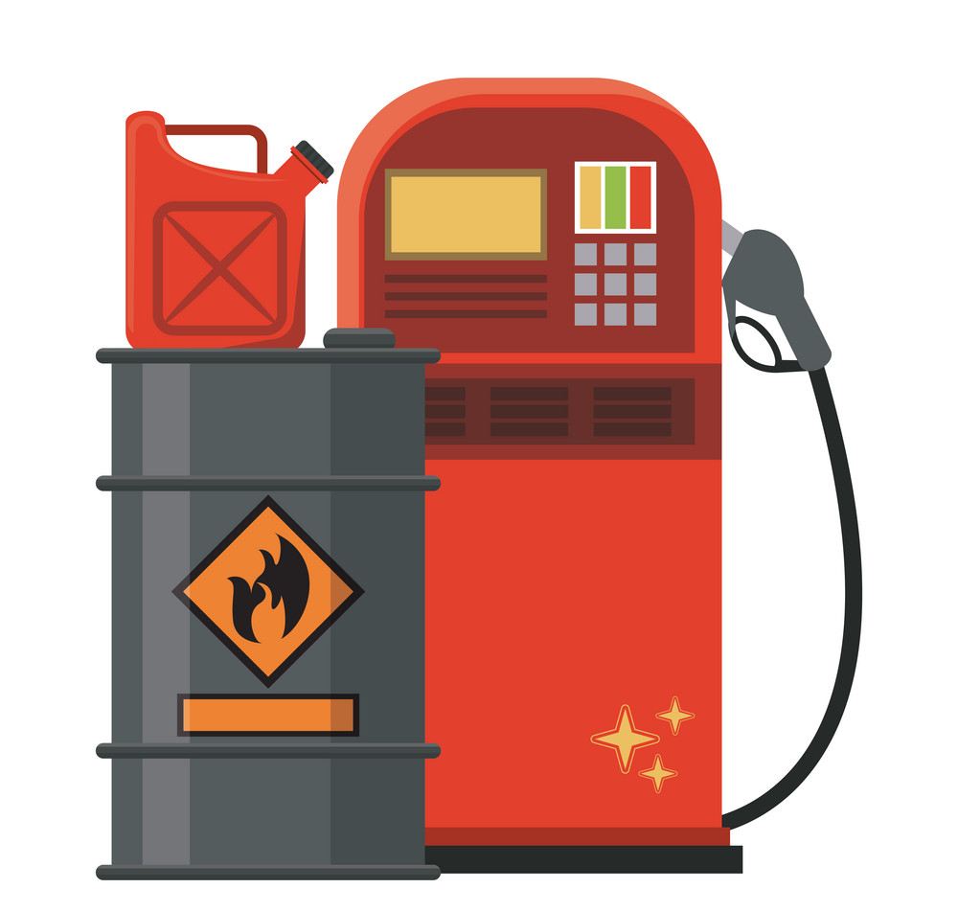
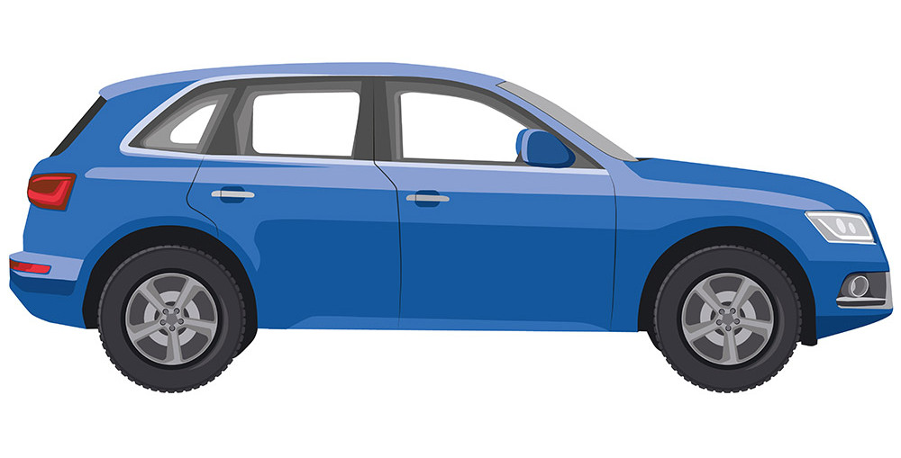
Từ hóa năng thành cơ năng, nhiệt năng,...

Slide 17

Trao đổi chất và chuyển hóa năng lượng luôn gắn liền với nhau.

Slide 18
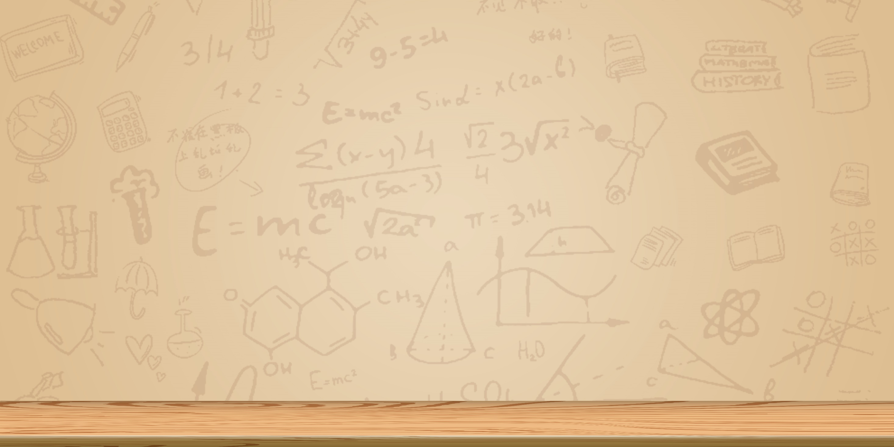

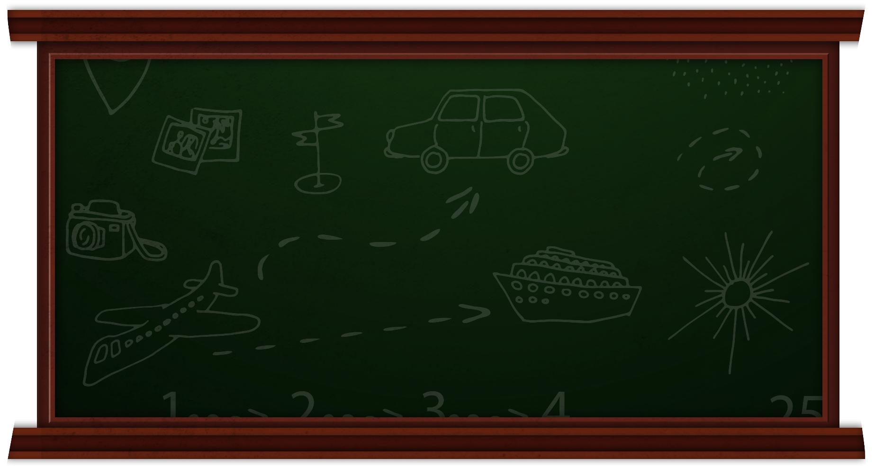

GHI NHỚ
Trao đổi chất là quá trình sinh vật lấy các chất từ môi trường, biến đổi chúng thành chất cần thiết cho cơ thể và tạo năng lượng cung cấp cho các hoạt động sống, đồng thời trả lại cho môi trường các chất thải.
Chuyển hóa năng lượng là sự biến đổi của năng lượng từ dạng này sang dạng khác.
Trao đổi chất và chuyển hóa năng lượng luôn gắn liền với nhau.

Slide 19
Câu hỏi 1: “Trao đổi chất ở sinh vật gồm quá trình trao đổi chất giữa…..(1)….với ..(2)…. và chuyển hóa các chất diễn ra trong tế bào.”
(1) cơ thể; (2) môi trường
B. (1) môi trường; (2) môi trường
C. (1) cơ thể; (2) xã hội
D. (1) môi trường; (2) đời sống

Slide 20
Câu hỏi 2: Chất nào dưới đây là cơ thể lấy từ môi trường để tham gia quá trình trao đổi chất?
Khí carbon dioxide
B. Chất cặn bã
C. Nhiệt
D. Khí oxygen

Slide 21
Câu hỏi 3: Quá trình nào sau đây không thuộc trao đổi chất ở sinh vật?
A. Bài tiết mồ hôi.
B. Phân giải protein trong tế bào.
C. Vận chuyển thức ăn từ miệng đến dạ dày.
D. Lấy carbon dioxide và thải oxygen ở thực vật.

Slide 22
Câu 4: Sinh vật có sử dụng hết toàn bộ các chất được lấy từ môi trường không? Giải thích?
Sinh vật có sử dụng hết toàn bộ các chất được lấy từ môi trường vì:
- Cơ thể sinh vật luôn vận động và phát triển không ngừng. Tất cả mọi hoạt động diễn ra trong và ngoài cơ thể đều cần dùng đến năng lượng.
- Các chất đã được chuyển hoá có thể dự trữ trong cơ thể để dùng khi cần thiết: gấu bắc cực ngủ đông,...

Slide 23

HƯỚNG DẪN VỀ NHÀ
- HS đọc trước nội dung phần II. Vai trò của trao đổi chất và chuyển hóa năng lượng.

Slide 24
BÀI 21:
KHÁI QUÁT VỀ TRAO ĐỔI CHẤT
VÀ CHUYỂN HÓA NĂNG LƯỢNG (Tiết 2)

Slide 25


non
Ong
Chăm
Học

Slide 26

Câu 1: Chất nào sau đây không được dùng làm nguyên liệu cho quá trình chuyển hóa các chất trong tế bào?
Carbon dioxide. B. Oxygen.
C. Nhiệt. D. Tinh bột.
C

Slide 27
Câu 2: Quá trình trao đổi chất là:
A. Quá trình cơ thể lấy các chất từ môi trường, biến đổi chúng thành các chất cần thiết cho cơ thể, cung cấp năng lượng cho các hoạt động sống, đồng thời thải các chất thải ra môi trường.
B. Quá trình cơ thể trực tiếp lấy các chất từ môi trường sử dụng các chất này cung cấp năng lượng cho các hoạt động sống, đồng thời thải các chất thải ra môi trường.
C. Quá trình cơ thể lấy các chất từ môi trường, biến đổi chúng thành các chất cần thiết cho cơ thể.
D. Quá trình biến đổi các chất trong cơ thể cơ thể thành năng lượng cung cấp cho các hoạt động sống, đồng thời thải các chất thải ra môi trường.
A

Slide 28
Câu 3: Quang hợp là quá trình biến đổi
A. Nhiệt năng được biến đổi thành hóa năng
B. Quang năng được biến đổi thành nhiệt năng
C. Quang năng được biến đổi thành hóa năng
D. Hóa năng được biến đổi thành nhiệt năng
C

Slide 29
Câu 4: Dựa vào kiểu trao đổi chất, người ta chia sinh vật thành 2 nhóm. Đó là
A. nhóm sinh vật tự dưỡng và nhóm sinh vật hoại dưỡng.
B. nhóm sinh vật tự dưỡng và nhóm sinh vật dị dưỡng.
C. nhóm sinh vật dị dưỡng và nhóm sinh vật hoại dưỡng.
D. nhóm sinh vật dị dưỡng và nhóm sinh vật hóa dưỡng.
B

Slide 30
Câu 5: Phát biểu nào sau đây không đúng khi nói về vai trò của quá trình trao đổi chất và chuyển hóa năng lượng trong cơ thể?
A. Tạo ra nguồn nguyên liệu cấu tạo nên tế bào và cơ thể.
B. Sinh ra nhiệt để giải phóng ra ngoài môi trường.
C. Cung cấp năng lượng cho các hoạt động sống của tế bào.
D. Tạo ra các sản phẩm tham gia hoạt động chức năng của tế bào.
B

Slide 31
Câu 6: Quá trình trao đổi chất của con người thải ra môi trường những chất nào?
A. Khí carbon dioxide, nước tiểu, mô hôi.
B. Khí oxygen, nước tiểu, mồ hôi, nước mắt.
C. Khí oxygen, khí carbon dioxide, nước tiểu.
D. Khí oxygen, phân, nước tiểu, mồ hôi.
A

Slide 32
Câu 7: Sinh vật có thể tồn tại, sinh trưởng, phát triển và thích nghi với môi trường sống là nhờ có quá trình nào?
A. Quá trình trao đổi chất và sinh sản.
B. Quá trình chuyển hóa năng lượng.
C. Quá trình trao đổi chất và chuyển hóa năng lượng.
D. Quá trình trao đổi chất và cảm ứng.
C

Slide 33
II. VAI TRÒ CỦA TRAO ĐỔI CHẤT
VÀ CHUYỂN HÓA NĂNG LƯỢNG

Slide 34

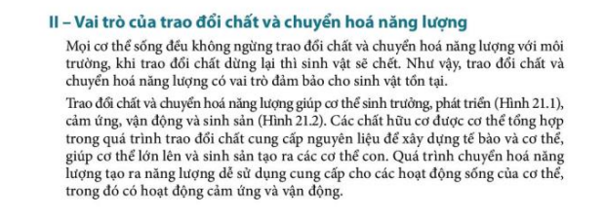
Mọi cơ thể sống đều không ngừng trao đổi chất và chuyển hóa năng lượng với môi trường, khi trao đổi chất dừng lại thì sinh vật sẽ chết.

Slide 35

Như vậy, trao đổi chất và chuyển hóa năng lượng có vai trò đảm bảo cho sinh vật tồn tại.

Slide 36
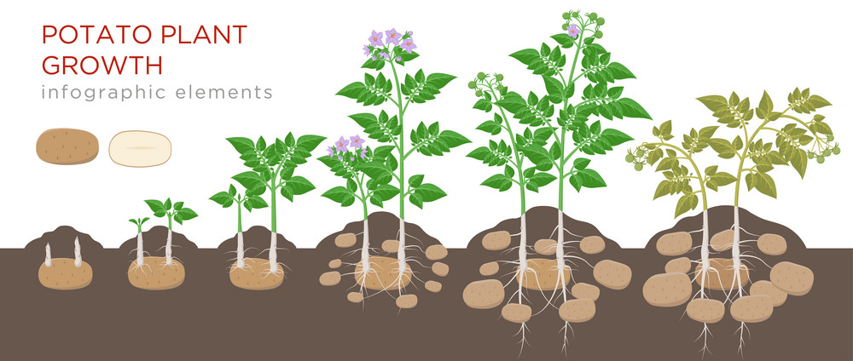
SINH TRƯỞNG VÀ PHÁT TRIỂN Ở CÂY KHOAI TÂY

Slide 37
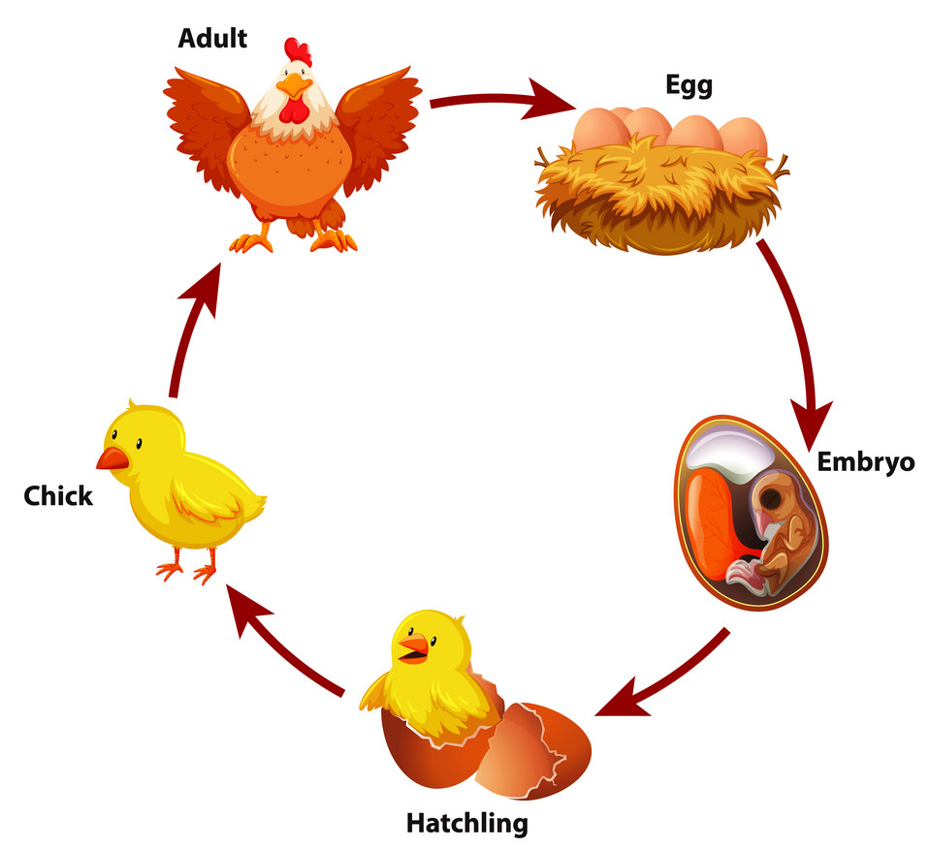
Gà trưởng thành
Trứng
Phôi thai
Gà con
Ấp trứng
SINH TRƯỞNG, PHÁT TRIỂN VÀ SINH SẢN Ở GÀ

Slide 38
PHIẾU HỌC TẬP SỐ 2
Câu hỏi 1: Quan sát sự thay đổi hình thái của sinh vật trong hình kết hợp đọc thông tin phần II, nêu vai trò của trao đổi chất và chuyển hóa năng lượng đối với sinh trưởng và phát triển của cây khoai tây và con gà.
SINH TRƯỞNG VÀ PHÁT TRIỂN Ở CÂY KHOAI TÂY
SINH TRƯỞNG, PHÁT TRIỂN VÀ SINH SẢN Ở GÀ
Câu hỏi 2: Lấy thêm ví dụ về vai trò của trao đổi chất và chuyển hóa năng lượng ở sinh vật.

Slide 39
Câu hỏi 1: Quan sát sự thay đổi hình thái của sinh vật trong hình kết hợp đọc thông tin phần II, nêu vai trò của trao đổi chất và chuyển hóa năng lượng đối với sinh trưởng và phát triển của cây khoai tây và con gà.
SINH TRƯỞNG VÀ PHÁT TRIỂN Ở CÂY KHOAI TÂY
SINH TRƯỞNG, PHÁT TRIỂN VÀ SINH SẢN Ở GÀ

Slide 40
Trao đổi chất và chuyển hóa năng lượng giúp cây khoai tây sinh trưởng, phát triển.
SINH TRƯỞNG VÀ PHÁT TRIỂN Ở CÂY KHOAI TÂY

Slide 41
Trao đổi chất và chuyển hóa năng lượng giúp con gà cảm ứng, vận động và sinh sản.
SINH TRƯỞNG, PHÁT TRIỂN VÀ SINH SẢN Ở GÀ

Slide 42
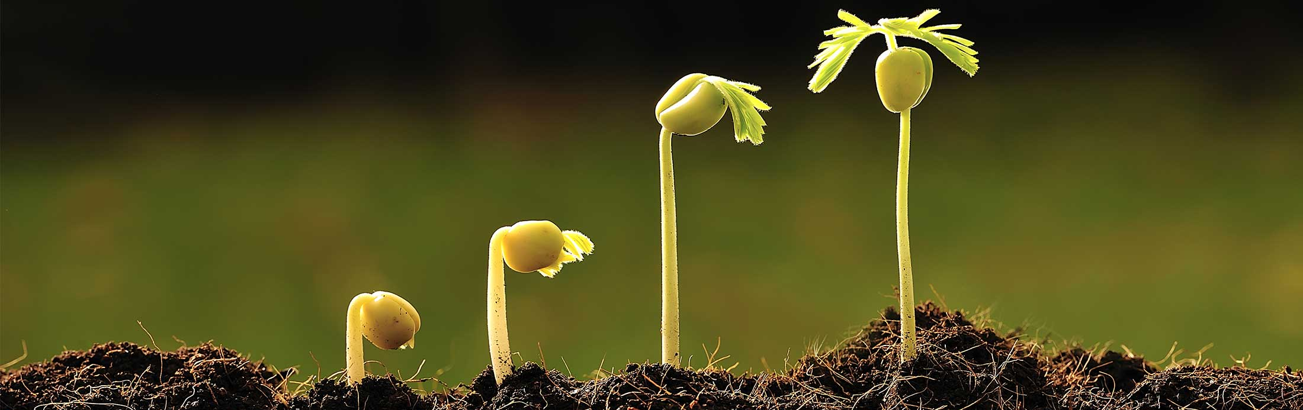
Như vậy:
Các chất hữu cơ được cơ thể tổng hợp trong quá trình trao đổi chất cung cấp nguyên liệu để xây dựng tế bào và cơ thể, giúp cơ thể lớn lên và sinh sản tạo ra các cơ thể con.

Slide 43
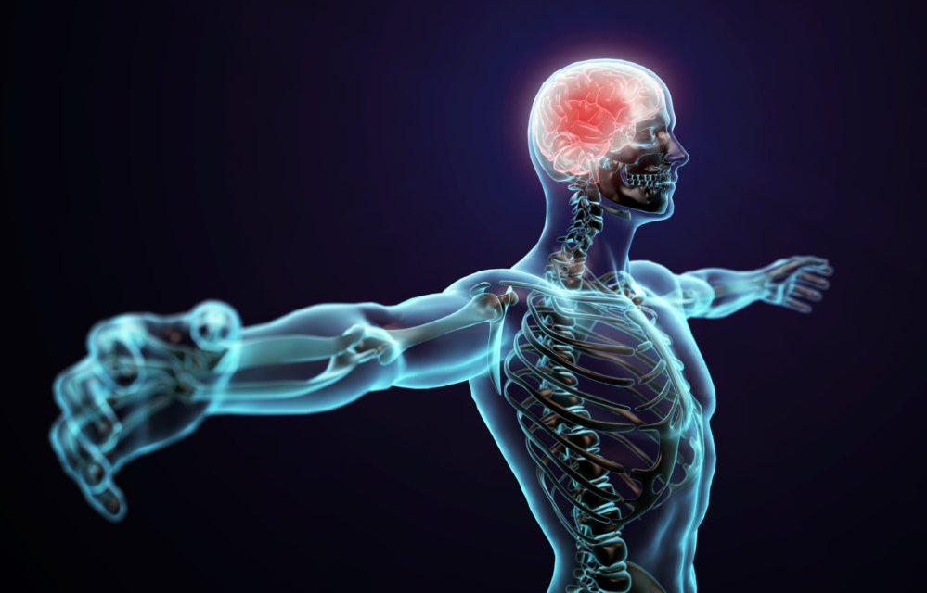

Quá trình chuyển hóa năng lượng tạo ra năng lượng dễ sử dụng cung cấp cho các hoạt động sống của cơ thể, trong đó có hoạt động cảm ứng và vận động.

Slide 44
Câu hỏi 2: Lấy thêm ví dụ về vai trò của trao đổi chất và chuyển hóa năng lượng ở sinh vật.
ĐÁP ÁN
Sự sinh trưởng phát triển cây lúa, con mèo,....
Sau khi chúng ta ăn vào, cơ thể sẽ phân hủy các năng lượng chứa trong phân tử thức ăn, gọi là glucose và chuyển hóa thành glycogen, đây là nguồn dự trữ năng lượng của cơ thể.
Ngược lại khi chúng ta đói, cơ thể thiếu năng lượng, cơ thể phân giải glycogen thành đường giúp cung cấp năng lượng cho cơ thể.

Slide 45
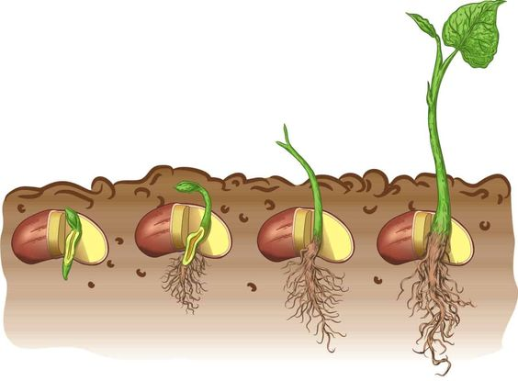
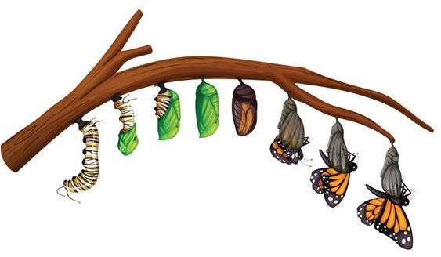
Câu hỏi 2: Lấy thêm ví dụ về vai trò của trao đổi chất và chuyển hóa năng lượng ở sinh vật.
ĐÁP ÁN
Sinh trưởng và phát triển ở sâu bướm
Sinh trưởng và phát triển ở cây đậu

Slide 46
GHI NHỚ
Trao đổi chất và chuyển hóa năng lượng giúp sinh vật tồn tại, sinh trưởng, phát triển, sinh sản, cảm ứng và vận động.

Slide 47

EM ĐÃ HỌC

Slide 48

Trao đổi chất là quá trình cơ thể lấy các chất từ môi trường, biến đổi chúng thành các chất cần thiết cho cơ thể và tạo năng lượng cùng cấp cho các hoạt động sống, đồng thời trả lại cho môi trường các chất thải.

Slide 49
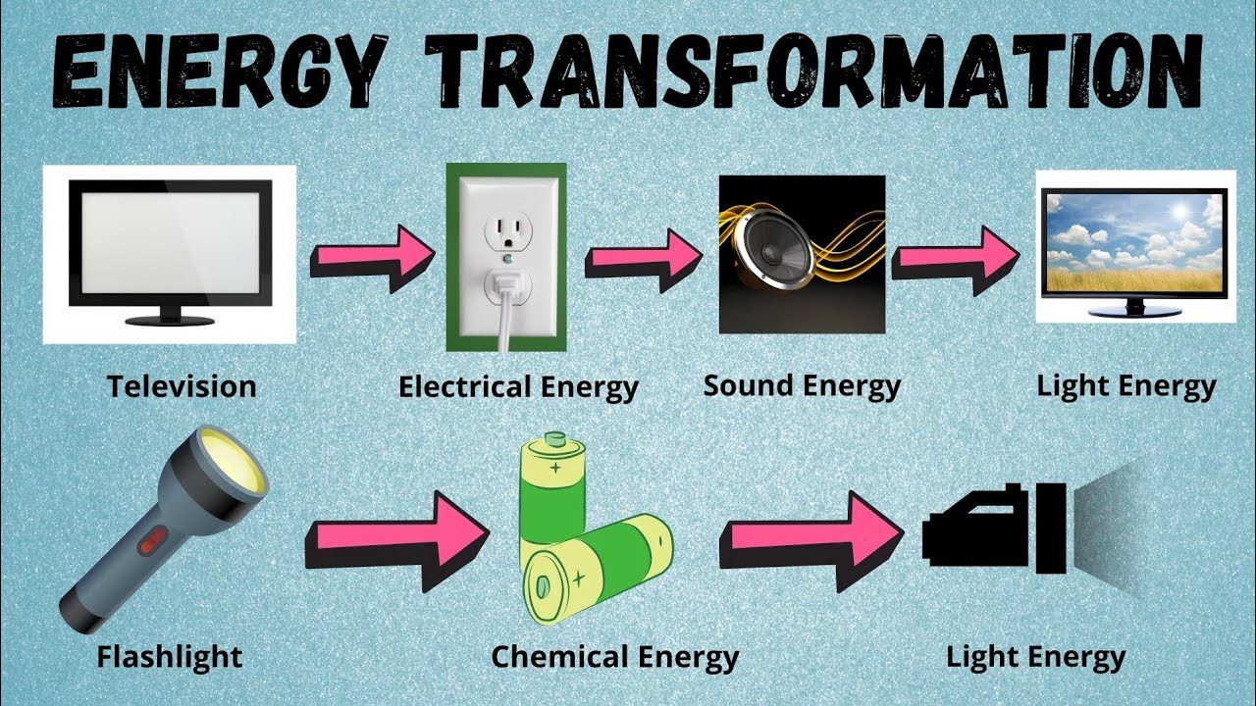
Chuyển hóa năng lượng là sự biến đổi năng lượng từ dạng này sang dạng khác.

Slide 50
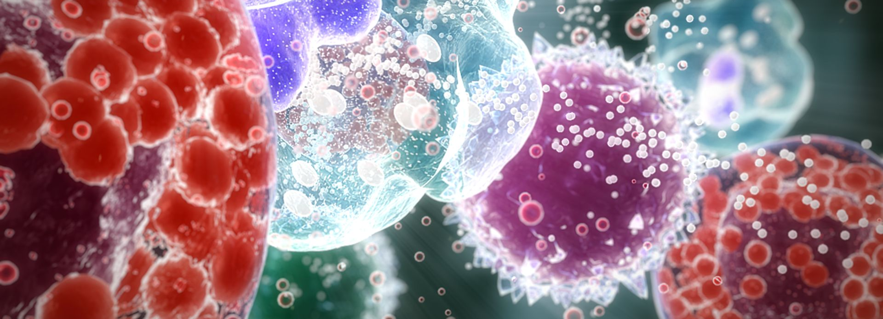
Trao đổi chất và chuyển hóa năng lượng giúp sinh vật tồn tại, sinh trưởng, phát triển, sinh sản, cảm ứng và vận động.

Slide 51
Thảo luận cặp đôi và trả lời câu hỏi sau:
1. Cơ thể ở trạng thái nghỉ ngơi có tiêu dùng năng lượng không? Tại sao?
2. Vì sao làm việc nhiều cần tiêu thụ nhiều thức ăn?
3. Vì sao khi vận động thì cơ thể nóng dần lên? Vì sao cơ thể thường sởn gai ốc, rùng mình khi gặp lạnh?

Slide 52
1. Cơ thể lúc nghỉ ngơi vẫn tiêu tốn năng lượng.
Vì khi cơ thể nghỉ ngơi các cơ quan trong cơ thể vẫn cần duy trì hoạt động như hệ tuần hoàn, hệ hô hấp, hệ tiêu hóa, … Các cơ quan này cần sử dụng năng lượng để hoạt động.
2. Khi chúng ta làm việc cơ thể cần tiêu thụ một lượng lớn năng lượng, ta cần tiêu thụ nhiều thức ăn để bổ sung và bù đắp phần năng lượng đã sử dụng.
3. - Khi vận động cơ thể chúng ta chuyển đổi cơ năng thành nhiệt năng => Cơ thể nóng lên.
- Khi gặp lạnh, cơ co chân lông co lại, lông trong cơ thể dựng lên làm giảm thoát nhiệt giúp tăng khả năng chịu lạnh.

Slide 53
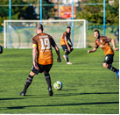


HOÀN THÀNH VÀO VỞ
Câu 1. Nhiệt độ cơ thể của một vận động viên đang thi đấu và một nhân viên đang làm việc trong văn phòng có gì khác nhau? Giải thích
Câu 2: Cho 3 trường hợp sau
(A) Người đang chơi thể thao (B) Người đang ngủ (C) Người đi bộ
Hãy so sánh tốc độ trao đổi chất ở ba trường hợp trên. Giải thích
b) Xác định quá trình chuyển hóa năng lượng ở trường hợp (A) và (C)
Câu 3. Hãy đề xuất một số biện pháp giúp tăng cường quá trình trao đổi chất ở cơ thể người

Slide 54
EM CÓ THỂ

Slide 55
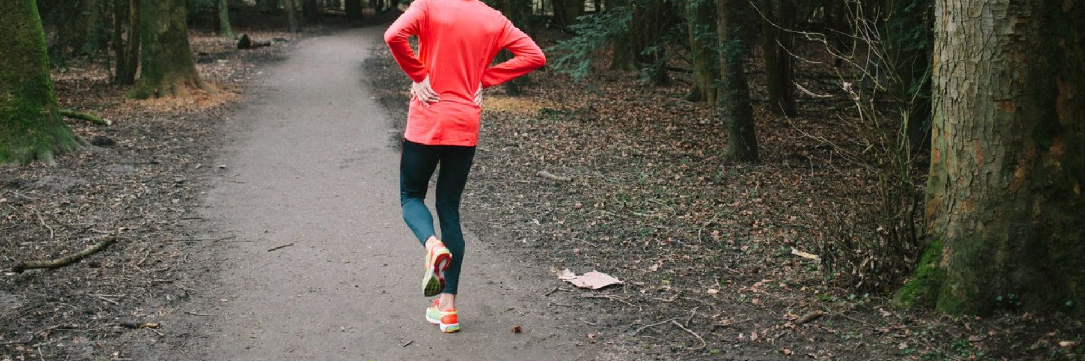
Giải thích được vì sao khi làm việc nặng hay vận động mạnh trong thời gian dài, cơ thể thường nóng lên, nhịp thở tăng, mồ hôi toát ra nhiều, nhanh khát và nhanh đói.

Slide 56
HƯỚNG DẪN VỀ NHÀ
- HS làm bài tập sách giáo khoa, sách bài tập.
- HS đọc trước nội dung bài tiếp theo.

Slide 57
CẢM ƠN CÁC EM
ĐÃ CHÚ Ý LẮNG NGHE

